Slide 1



דיון
מערכת למדידת $V\left(I;H\right)$
התקן להשריית $\frac{dH}{dx}$ ללא $I_{int}$
מהלך הניסוי
רקע תיאורטי
תוצאות
ניתוח נומרי: H,$\frac{dH}{dx}$

Slide 2
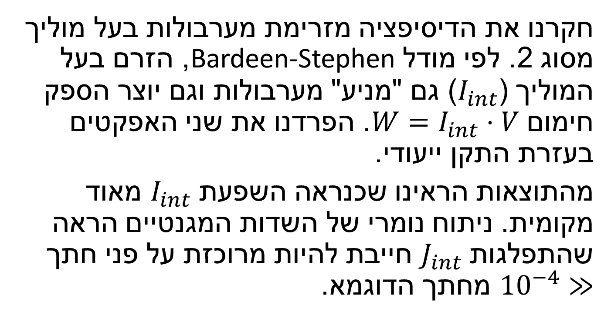
דיסיפציה מתנועת מערבולות בעל מוליך נועם גביש ודן וקסלר בהנחיית חן אלפרן
חקרנו את הדיסיפציה מזרימת מערבולות בעל מוליך מסוג 2. לפי מודל Bardeen-Stephen, הזרם בעל המוליך ($I_{int}$) גם "מניע" מערבולות וגם יוצר הספק חימום $W=I_{int}⋅V$. הפרדנו את שני האפקטים בעזרת התקן ייעודי.
מהתוצאות הראינו שכנראה השפעת $I_{int}$ מאוד מקומית. ניתוח נומרי של השדות המגנטיים הראה שהתפלגות $J_{int}$ חייבת להיות מרוכזת על פני חתך $≫$ ${10}^{−4}$ מחתך הדוגמא.

Slide 3
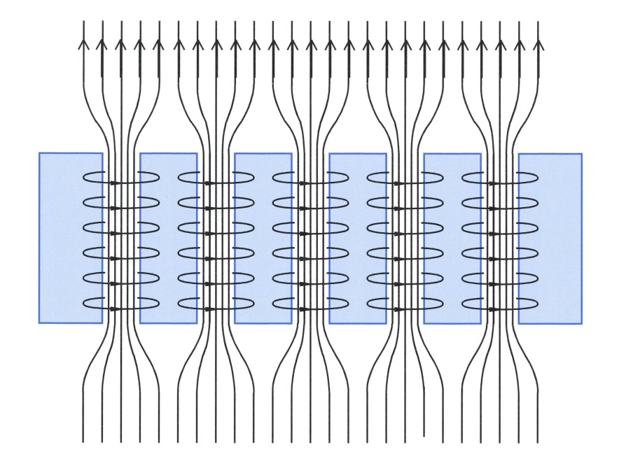
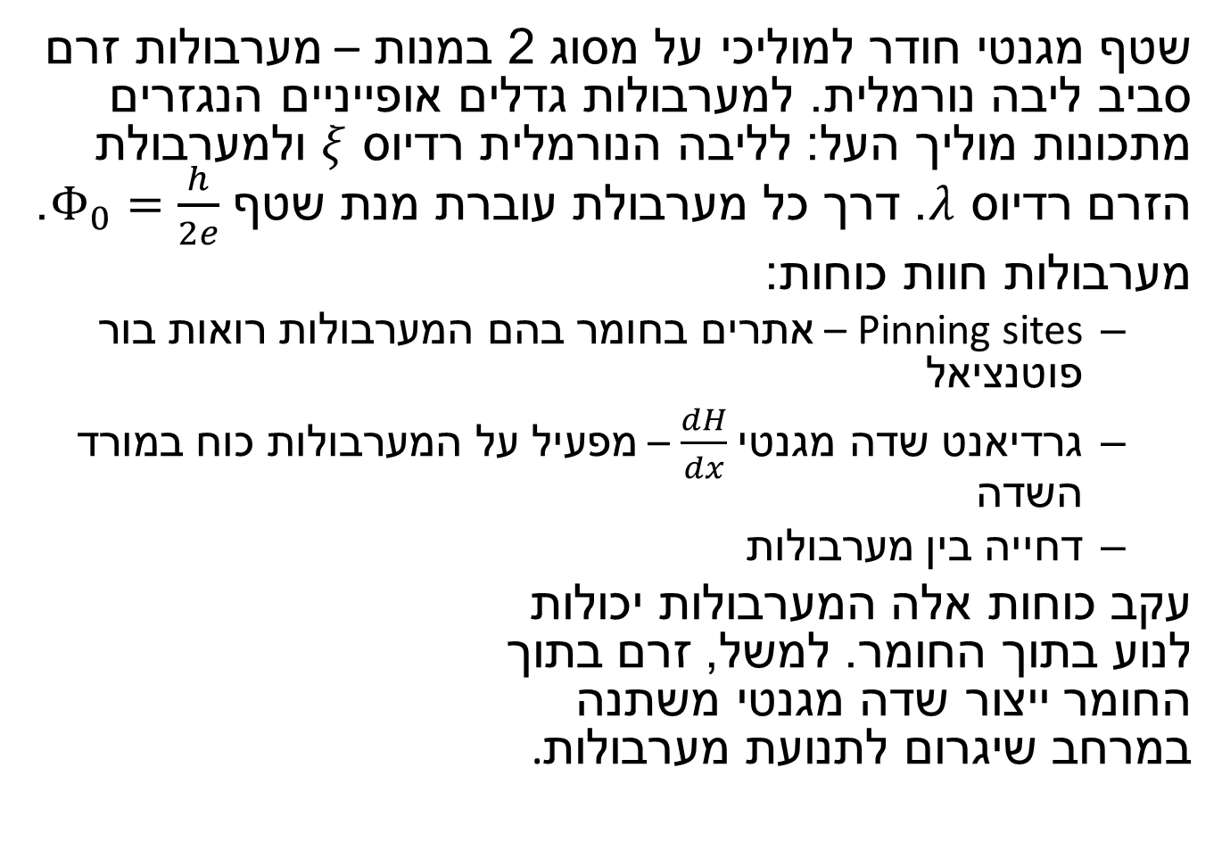
מערבולות זרם בעל מוליך
שטף מגנטי חודר למוליכי על מסוג 2 במנות – מערבולות זרם סביב ליבה נורמלית. למערבולות גדלים אופייניים הנגזרים מתכונות מוליך העל: לליבה הנורמלית רדיוס $ξ$ ולמערבולת הזרם רדיוס $λ$. דרך כל מערבולת עוברת מנת שטף $Φ_{0}=\frac{h}{2e}$.
מערבולות חוות כוחות:
Pinning sites – אתרים בחומר בהם המערבולות רואות בור פוטנציאל
גרדיאנט שדה מגנטי $\frac{dH}{dx}$ – מפעיל על המערבולות כוח במורד השדה
דחייה בין מערבולות
עקב כוחות אלה המערבולות יכולות לנוע בתוך החומר. למשל, זרם בתוך החומר ייצור שדה מגנטי משתנה במרחב שיגרום לתנועת מערבולות.
Notes:
זאת בניגוד למוליכי על מסוג 1, בגלל עלות אנרגטית שונה של שטח שפה בין הפאזה העל מוליכה לפאזה הנורמלית (שמתחרה בעלות האנרגטית של הגדלת צפיפות השטף)

Slide 4
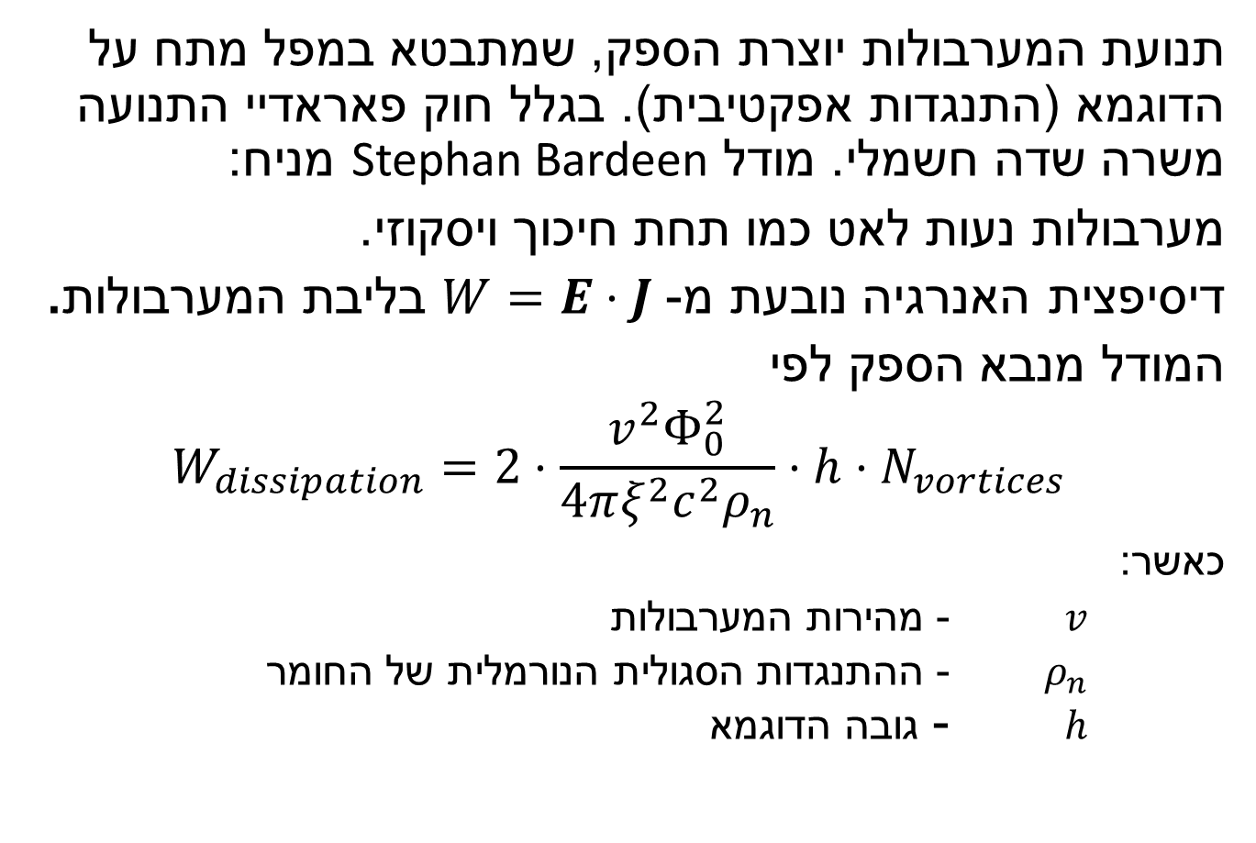
תנועת מערבולות ודיסיפציה
תנועת המערבולות יוצרת הספק, שמתבטא במפל מתח על הדוגמא (התנגדות אפקטיבית). בגלל חוק פאראדיי התנועה משרה שדה חשמלי. מודל Stephan Bardeen מניח:
מערבולות נעות לאט כמו תחת חיכוך ויסקוזי.
דיסיפצית האנרגיה נובעת מ- $W=E⋅J$ בליבת המערבולות.
המודל מנבא הספק לפי
$$W_{dissipation}=2⋅\frac{v^{2}Φ_{0}^{2}}{4πξ^{2}c^{2}ρ_{n}}⋅h⋅N_{vortices}$$
כאשר:
$v$ - מהירות המערבולות
$ρ_{n}$ - ההתנגדות הסגולית הנורמלית של החומר $h$ - גובה הדוגמא

Slide 5

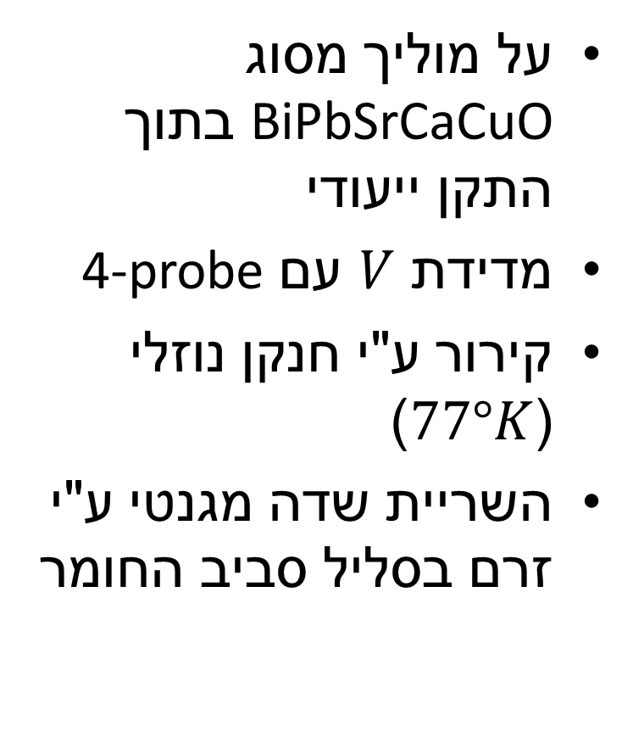


Ω
על מוליך מסוג BiPbSrCaCuO בתוך התקן ייעודי
מדידת $V$ עם 4-probe
קירור ע"י חנקן נוזלי ($77°K$)
השריית שדה מגנטי ע"י זרם בסליל סביב החומר
→
$$I_{heat}$$
אמבט חנקן נוזלי
מיכל הליום
נגד חימום
$$I_{coil}$$
סליל
נגד טמפרטורה
↑
על מוליך
מגעים
V
→
$$I_{Internal}$$

Slide 6
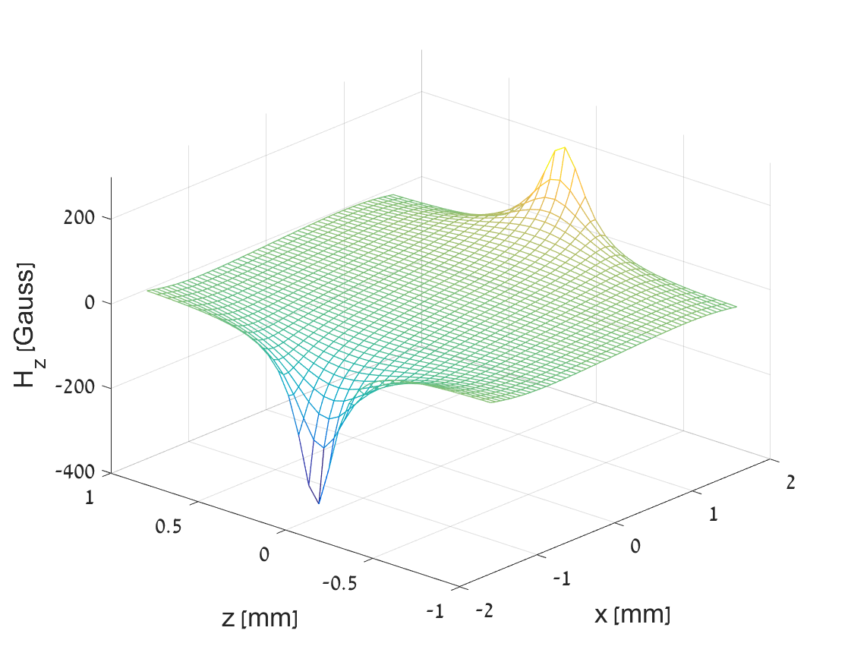






$$\hat{z}∥{\overset{⃑}{H}}_{coil}$$
$$I_{Int}$$
→
$$\hat{x}$$
$$V$$
$$I_{ext}$$
$$\hat{y}∥{\overset{⃑}{j}}_{in}$$
→
תילים משני צדי הדוגמה משרים שדה המשתנה לרוחבה

Slide 7
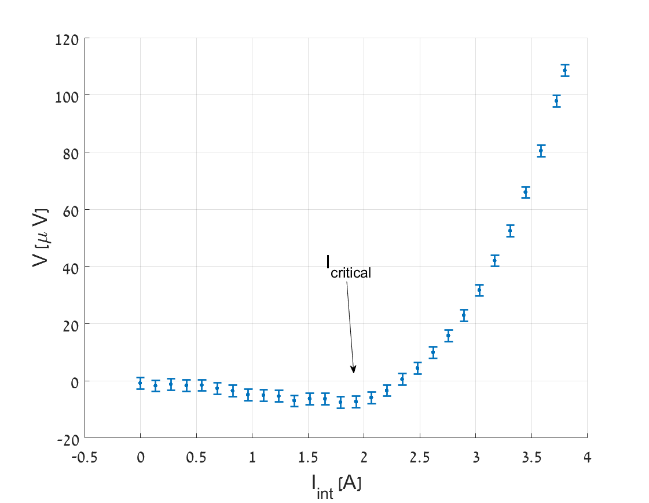

מדדנו פרופיל V($I_{int}$) ומצאנו $I_{crit}=1.75±0.25 A$
קבענו $I_{int }=I_{crit}$, מדדנו את $ΔV$ שנגרם ע"י השפעת $I_{ext} = 4 A$
מדדנו עבור שלושה זרמים באזור $I_{crit}$, ועבור שני הכיוונים של $I_{int}$ ושל $I_{ext}$

Slide 8
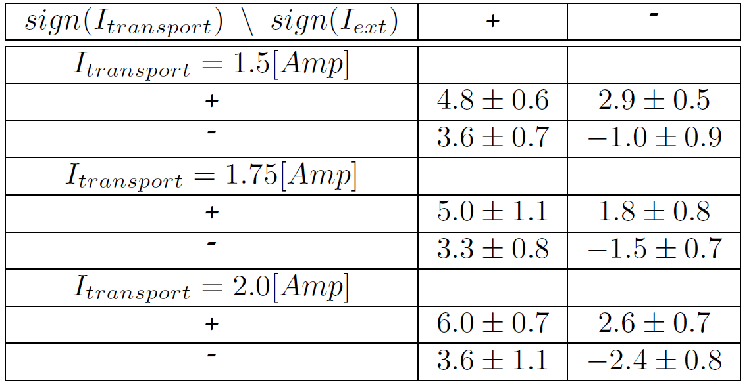
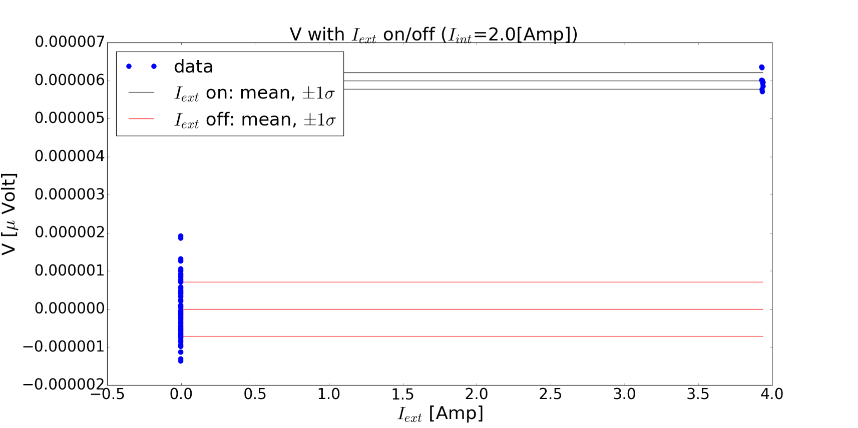

ללא $I_{int}$ לא נראה מתח על הדוגמא

Slide 9
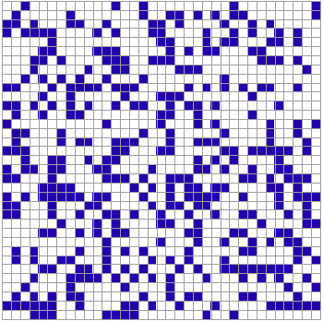
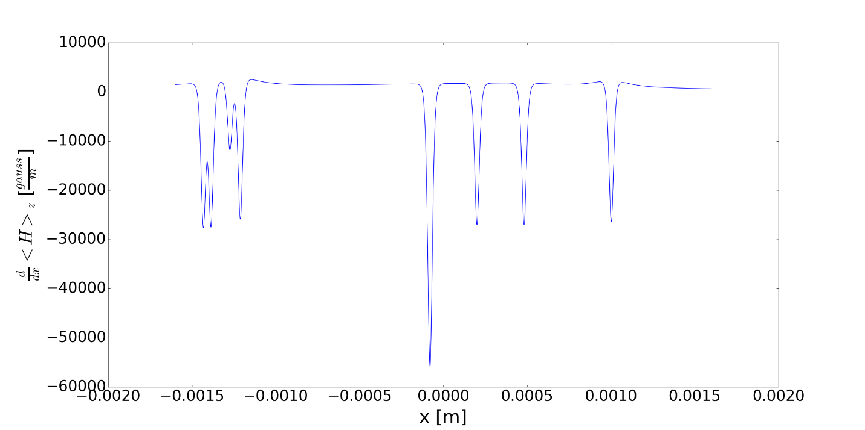

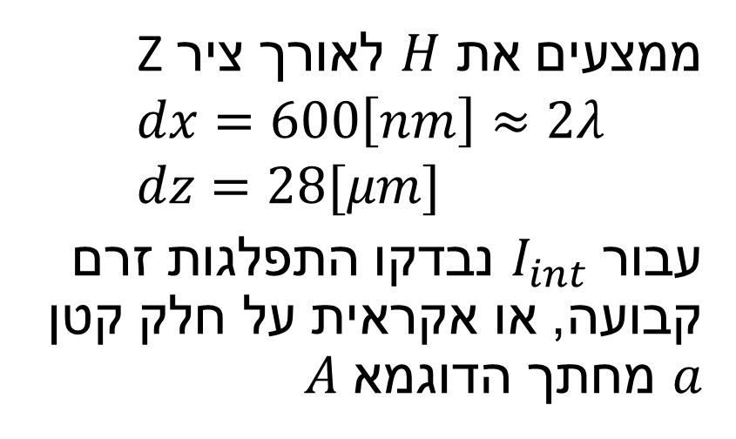


$$\hat{z}$$
ממצעים את $H$ לאורך ציר Z
$$dx=600\left[nm\right]≈2λ \\ dz=28[μm]$$
עבור $I_{int}$ נבדקו התפלגות זרם קבועה, או אקראית על חלק קטן $a$ מחתך הדוגמא $A$
$$\hat{x}$$
$\frac{d}{dx}<H>_{z}$ at $\frac{a}{A}={10}^{−4}$

Slide 10
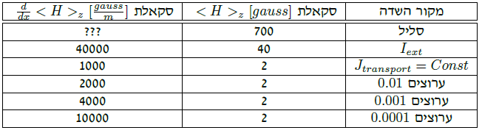
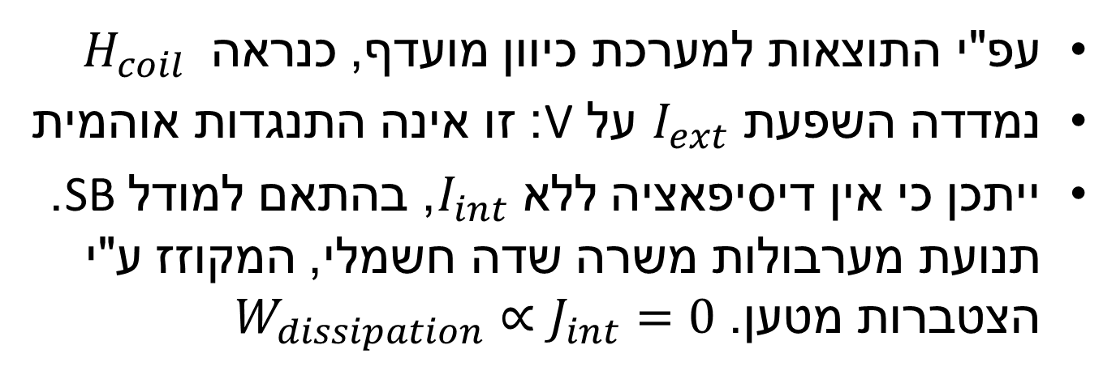
עפ"י התוצאות למערכת כיוון מועדף, כנראה $H_{coil}$
נמדדה השפעת $I_{ext}$ על V: זו אינה התנגדות אוהמית
ייתכן כי אין דיסיפאציה ללא $I_{int}$, בהתאם למודל SB. תנועת מערבולות משרה שדה חשמלי, המקוזז ע"י הצטברות מטען. $W_{dissipation}∝J_{int}=0$

Slide 11
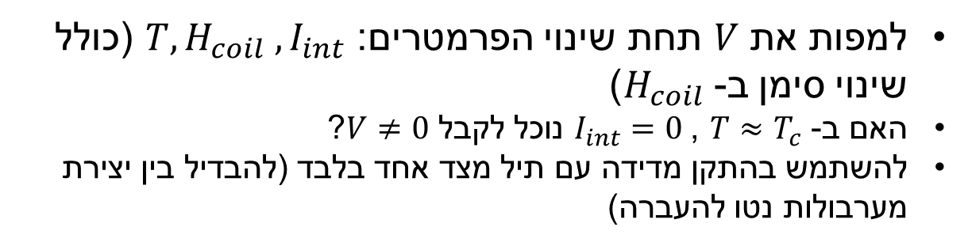
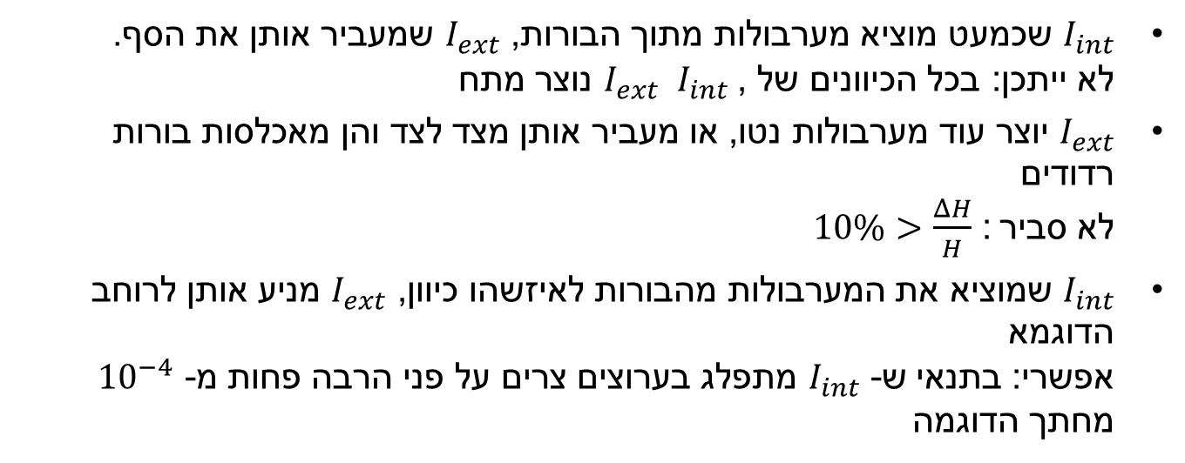
מודלים אפשריים לתוצאות
$I_{int}$ שכמעט מוציא מערבולות מתוך הבורות, $I_{ext}$ שמעביר אותן את הסף. לא ייתכן: בכל הכיוונים של $I_{int}$, $I_{ext}$ נוצר מתח
$I_{ext}$ יוצר עוד מערבולות נטו, או מעביר אותן מצד לצד והן מאכלסות בורות רדודים לא סביר: $10\%>\frac{ΔH}{H}$
$I_{int}$ שמוציא את המערבולות מהבורות לאיזשהו כיוון, $I_{ext}$ מניע אותן לרוחב הדוגמא אפשרי: בתנאי ש- $I_{int}$ מתפלג בערוצים צרים על פני הרבה פחות מ- ${10}^{−4}$ מחתך הדוגמה
ניסויי המשך
למפות את $V$ תחת שינוי הפרמטרים: $T,H_{coil} ,I_{int}$ (כולל שינוי סימן ב- $H_{coil}$)
האם ב- $T≈T_{c}$ , $I_{int}=0$ נוכל לקבל $V≠0$?
להשתמש בהתקן מדידה עם תיל מצד אחד בלבד (להבדיל בין יצירת מערבולות נטו להעברה)

